Slide 1


Ημερίδα
Εμπορικού Συλλόγου Ξάνθης
Σχολιασμός έρευνας: Προβλήματα και Προκλήσεις της εμπορικής αγοράς του Δήμου Ξάνθης

Slide 2
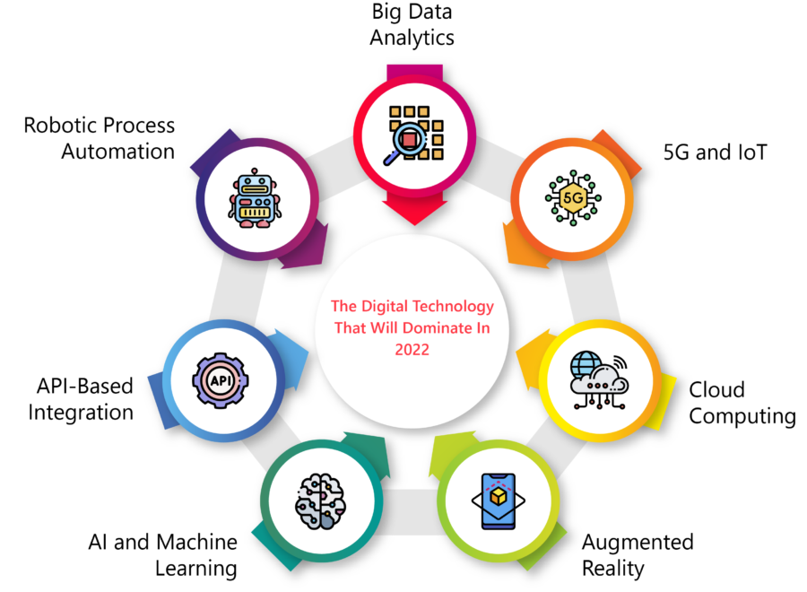
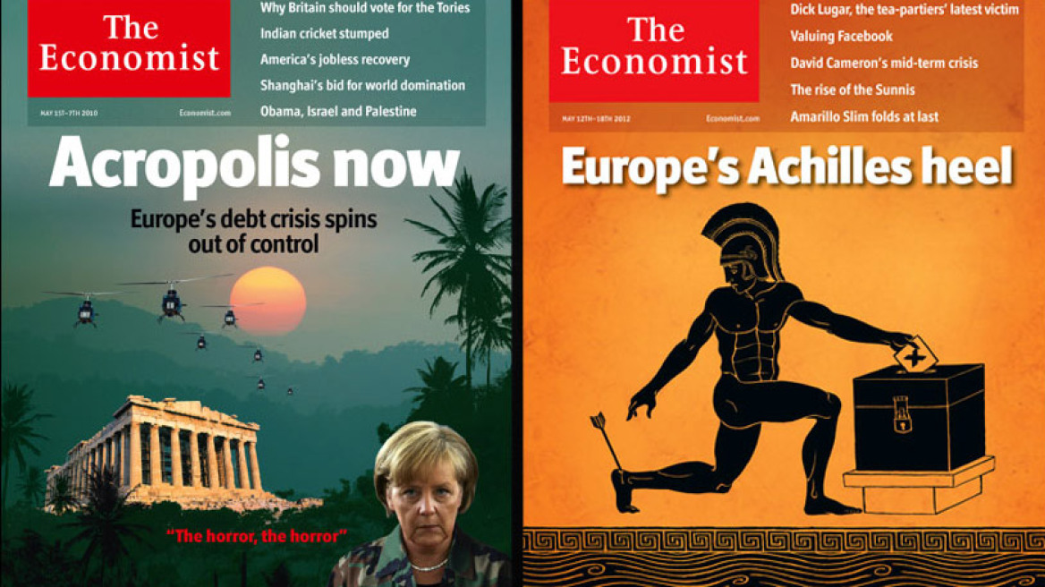




Slide 3
Χαρακτηριστικά ΔΕ Ξάνθης
Το κατά κεφαλήν ΑΕΠ καταγράφει μείωση -31% την περίοδο 2008-2021.
Η ΑΠΑ στο εμπόριο-καταλύματα-εστίαση κατέγραψε μείωση της τάξης του -26,1% για την ίδια περίοδο.
Κρίσιμη θέση: Στο μέσο του άξονα των αστικών κέντρων της ΒΑ Ελλάδας.
Ύπαρξη ιστορικών και αρχαιολογικών χώρων και παραδοσιακών οικισμών.
Εμπορικό, μεταποιητικό, πολιτισμικό κέντρο και κέντρο καινοτομίας (Πολυτεχνική σχολή ΔΠΘ).
Πολυπολιτισμικότητα: Η πόλη με τα «χίλια χρώματα» με πλούσια ιστορία, παραδόσεις και έθιμα.
Σημαντικό ρόλο στην ιστορική ανάπτυξη της πόλης είχε η «οικονομία του καπνού».
Ο πληθυσμός συνεχίζει να καταγράφει μεγέθυνση (2001-2011: 17,7% και 2011-2021: 6%).

Slide 4
Ο κλάδος του λιανικού εμπορίου στην ΠΕ Ξάνθης και η ταυτότητα της έρευνας
Ο κλάδος του εμπορίου είναι ιδιαίτερα σημαντικός σε επίπεδο περιφερειακής οικονομίας καθώς εισφέρει το 14,6% των επιχειρήσεων, το 31,7% του κύκλου εργασιών και το 16,4% των απασχολούμενων.
Στον κλάδο του λιανικού εμπορίου καταγράφονται 1516 επιχειρήσεις, που πραγματοποιούν 284 εκ. κύκλο εργασιών και απασχολούν 3.254 απασχολούμενους.
Το μέσο μέγεθος των εμπορικών επιχειρήσεων είναι μικρό (2,3 απασχολούμενοι ανά επιχείρηση).
Το δείγμα της έρευνας ανέρχεται στις 259 επιχειρήσεις (17% του πληθυσμού).
Η έρευνα διενεργήθηκε την περίοδο 21-28 Φεβρουαρίου μέσα από τη χρήση δομημένου ερωτηματολογίου (face to face τεχνική).

Slide 5
Τα δημογραφικά δεδομένα των επιχειρήσεων
1

Slide 6



Κυριότερα δημογραφικά δεδομένα
Οι κατηγορίες της «Ένδυσης και της Υπόδησης» (17%) και των «Τροφίμων και Ποτών» (35%) αποτελούν τις κυριότερες υποκατηγορίες.
Το μεγαλύτερο ποσοστό των επιχειρηματιών είναι άνδρες και απόφοιτοι δευτεροβάθμιας εκπαίδευσης, με το ποσοστό των αποφοίτων τριτοβάθμιας εκπαίδευσης να είναι ιδιαίτερα υψηλό (32%).
Η πλειονότητα των επιχειρήσεων είναι πολύ ατομικές & πολύ μικρές (micro) επιχειρήσεις. Περίπου οι μισές απασχολούν ένα άτομο (ιδιοκτήτης).
Οι εμπορικές επιχειρήσεις απευθύνονται κυρίως (97,6%) στην στενά τοπική αγορά.

Slide 7
Αριθμός απασχολουμένων και νομική μορφή της επιχείρησης
.

Slide 8
Έτη λειτουργίας της επιχείρησης και λόγοι επιλογής προμηθευτή
Περ

Slide 9
Η πρόκληση της διαδοχής
.

Slide 10
Επιδόσεις & Προοπτικές των επιχειρήσεων και τρόπος χρηματοδότησης
2

Slide 11
Εκτίμηση της οικονομικής κατάστασης της επιχείρησης για το Α΄ εξάμηνο του 2023

Slide 12
Μεταλλαγή της δυναμικής στο Β’ Εξάμηνο του 2023

Slide 13
Τρόποι χρηματοδότησης εμπορικών επιχειρήσεων

Slide 14
Η πρόκληση της «δίδυμης μετάβασης» και της αγοράς εργασίας
3

Slide 15
Ηλεκτρονικό εμπόριο & Ψηφιακό Marketing

Slide 16
Η προετοιμασία της «πράσινης μετάβασης»

Slide 17
Δυσκολίες εύρεσης προσωπικού

Slide 18
Τα προβλήματα και οι προκλήσεις των επιχειρήσεων
4

Slide 19
Ιεράρχηση των προβλημάτων των εμπορικών επιχειρήσεων

Slide 20
Η ιεράρχηση των προκλήσεων των εμπορικών επιχειρήσεων

Slide 21
Πιθανότητες διακοπής λειτουργίας της επιχείρησης

Slide 22
Οι αναπτυξιακές προοπτικές των επιχειρήσεων
5

Slide 23
Τι σημαίνει ανάπτυξη της επιχείρησης;

Slide 24
Γνώμη για τον τουρισμό ως πηγή πελατών στην περιοχή

Slide 25
Η «εμπιστοσύνη» των επιχειρήσεων στους θεσμούς
6

Slide 26
Ο θεσμός των εκπτώσεων

Slide 27
Τοπική αυτοδιοίκηση και θεσμικοί εκπρόσωποι

Slide 28
Το νέο φορολογικό νομοσχέδιο

Slide 29
Οι ευκαιρίες ανάπτυξης και το ταξίδι του «τριπλού μετασχηματισμού»
7

Slide 30
E-commerce προοπτικές (2020-2030)

Slide 31
Διείσδυση ψηφιακών τεχνολογιών (Ευρωπαϊκή Ένωση & Ελλάδα)
Source: DESI 2023 Indicators

Slide 32
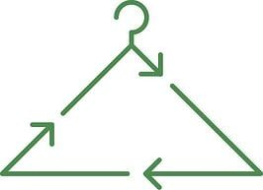

Ο 6 λόγος της μετάβασης προς τη βιωσιμότητα
1. Χρήση περισσότερο βιώσιμων προϊόντων και ετικετών (μετάβαση από τη μαζική στη βιώσιμη μόδα).
2. Χρήση ανακυκλώσιμων, επαναχρησιμοποιούμενων και βιοδιασπώμενων συσκευασιών (ελαχιστοποίηση χρήσης πλαστικών).
3. Επένδυση στο second-hand (μια αγορά που αναπτύσσεται 21 φορές γρηγορότερα από την τυπική αγορά των ενδυμάτων).
4. Rental Business Models (προτεραιότητα της εμπειρίας έναντι της ιδιοκτησίας).
5. Ενθάρρυνση της ανακύκλωσης (μέσω της χρήσης εκπτωτικών vouchers).
6. Μετάβαση προς περισσότερο πράσινα καταστήματα (εξοικονόμηση ενέργειας, μείωση εκπομπών CO2, χρήση φωτοβολταϊκών στις στέγες).
Notes:
One of the best examples we have seen of this is the way Alibaba presents itself.

Slide 33


Μπροστά σε έναν τριπλό μετασχηματισμό
Ψηφιακός
Πράσινος
Δεξιότητες
150-250 δις ευρώ (Ε.Ε.)
140-340 δις ευρώ (Ε.Ε.)
75-105 δις ευρώ (Ε.Ε.)
365-695 δις ευρώ (Ε.Ε.)
Big Data- Clustering (digital marketing)
AR/VR (εμπειρία-εικονικά δοκιμαστήρια)
ΑΙ (Fashion Personalization)
Αυτοματοποίηση (αποθήκη)
Βιομετρικές Τεχνολογίες (πληρωμές)
IoT (αισθητήρες-άμεση επικοινωνία)
Beacons (ασύρματες συσκευές
Ρομποτική
Μετάβαση στην Κυκλική οικονομία –Νέα επιχειρηματικά μοντέλα (επισκευή, μεταποίηση, ενοικίαση, μεταπώληση)
Μείωση του περιβαλλοντικού αποτυπώματος- Στόχος το μηδενικό αποτύπωμα έως το 2030
Καθαρή λειτουργία – προμηθευτών-αποθηκών-logistics (αλυσίδα)
Αναβάθμιση υποδομών
Αναβάθμιση Ψηφιακών Δεξιοτήτων (Upskilling)
Επανεκπαίδευση (Reskilling)
Ανθρώπινο Δυναμικό με εξειδικευμένες δεξιότητες (data scientists, digital marketing experts, sustainability experts, experience experts)
Νέες θέσεις εργασίας με νέα αντικείμενα
10-13 εκατομμύρια εργαζόμενοι σε μετάβαση για αναβάθμιση δεξιοτήτων

